Slide 1





무료 교재 신청하기 클릭시 마지막페이지로 이동
무료 교재 신청하기 배너는 페이지 하단 스크롤 내려도 지속적으로 노출

Slide 2




Slide 3



Slide 4
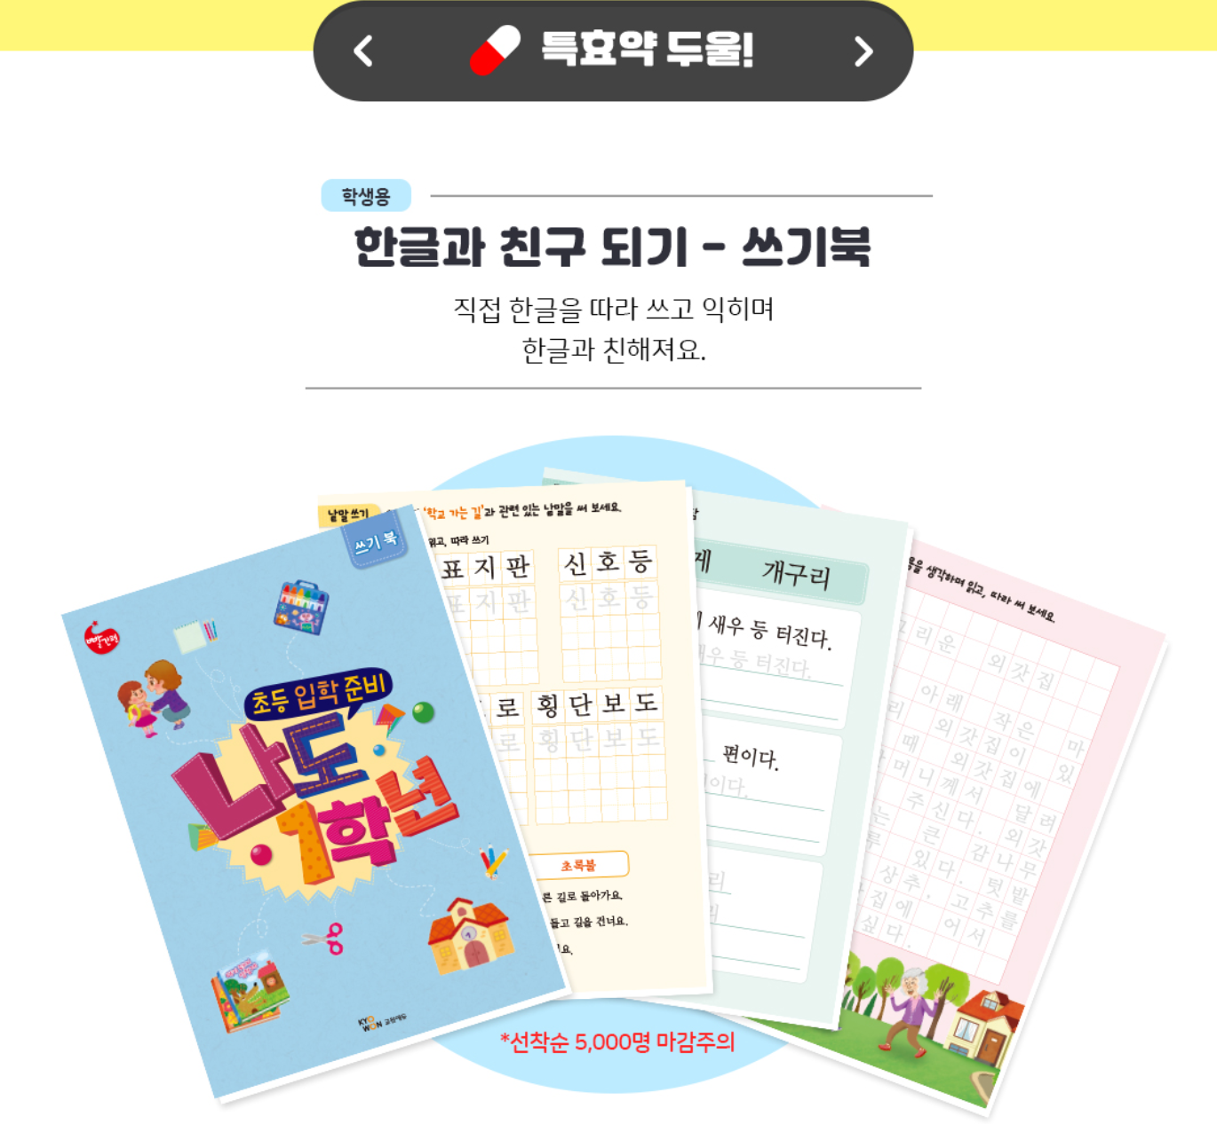

Slide 5
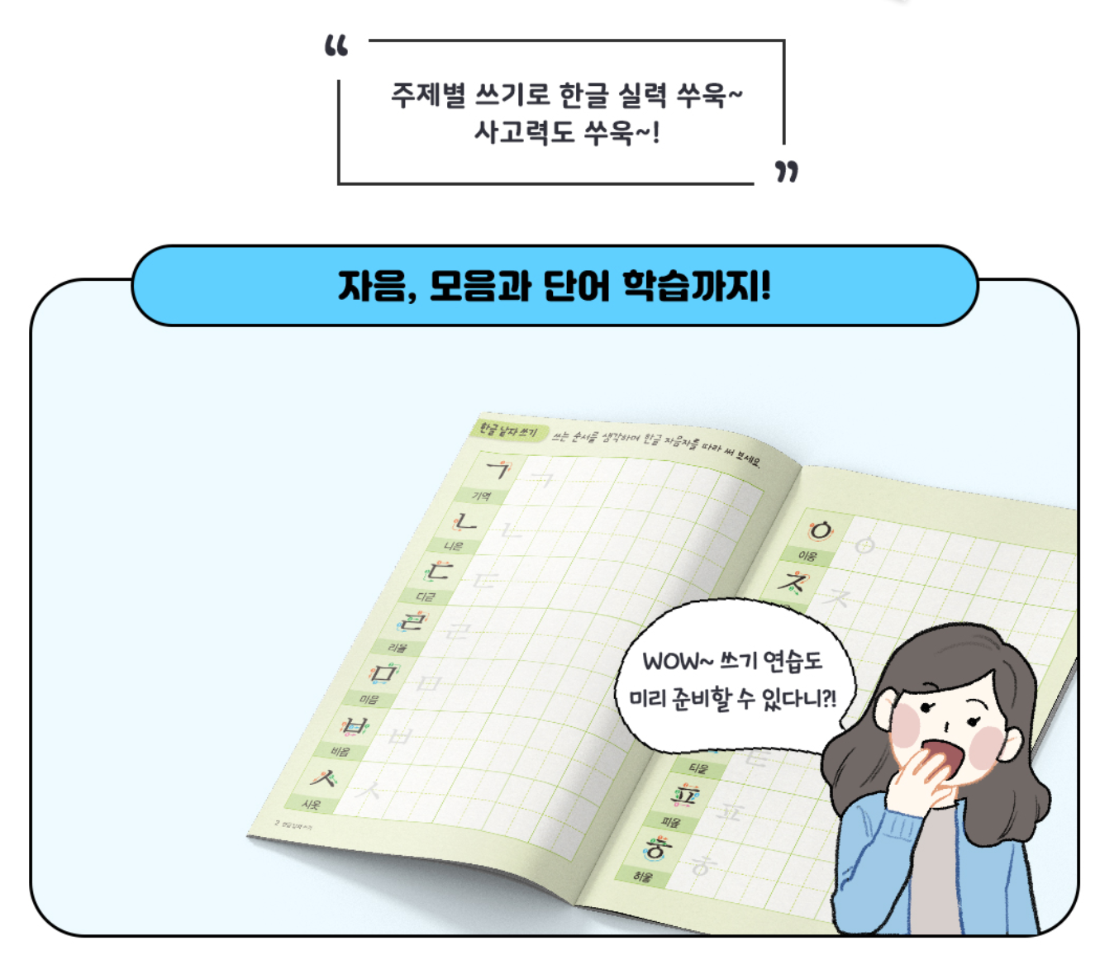

Slide 6
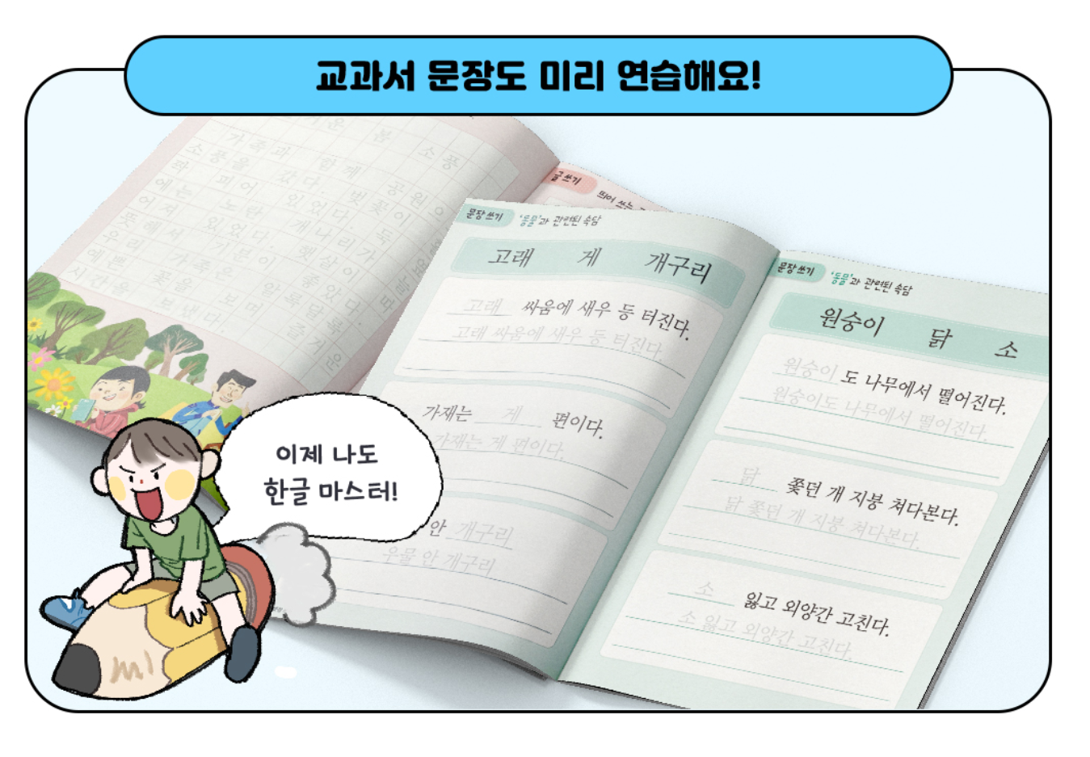

Slide 7


Slide 8
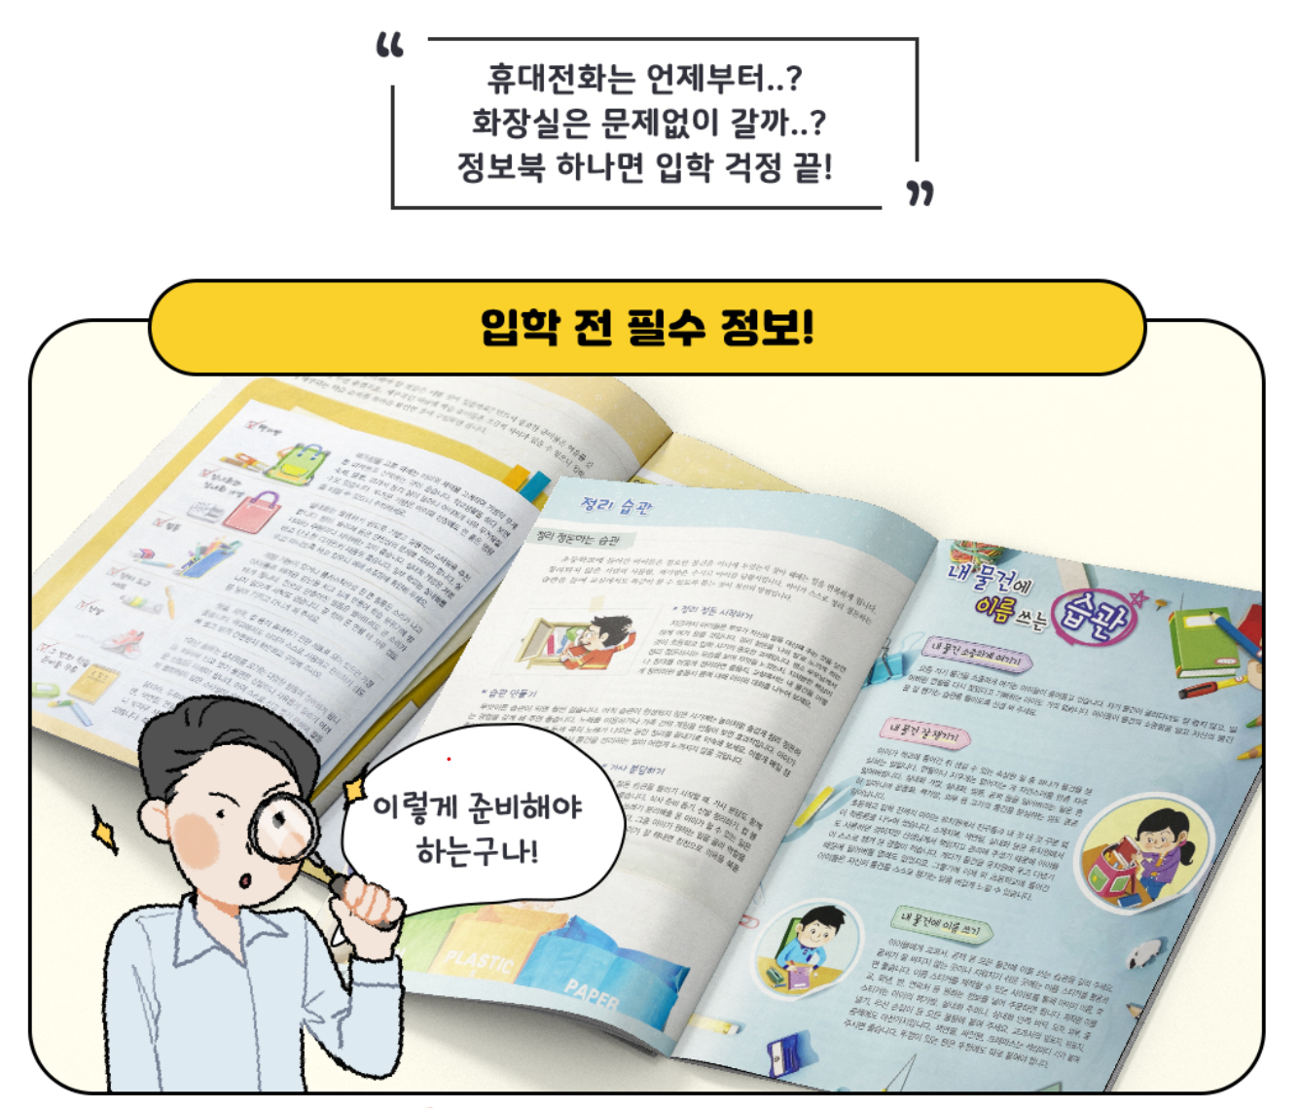

Slide 9


Slide 10
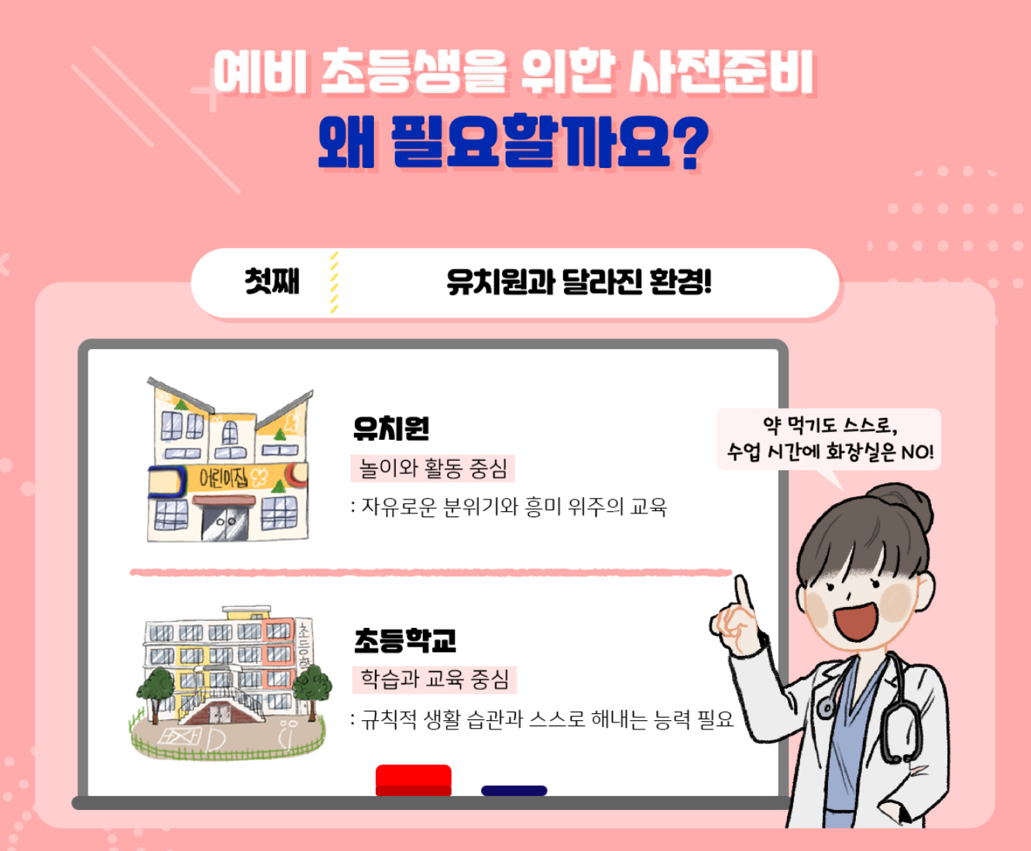

Slide 11
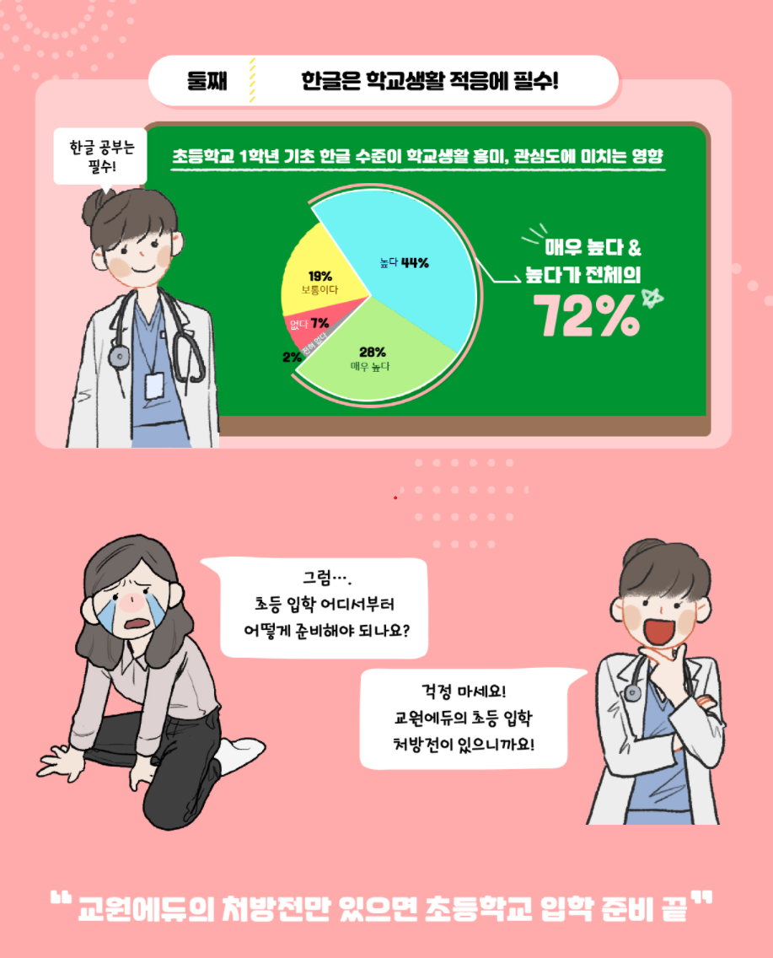

Slide 12

http://promo.kyowonedu.com/event/redpen/202010/

Slide 13
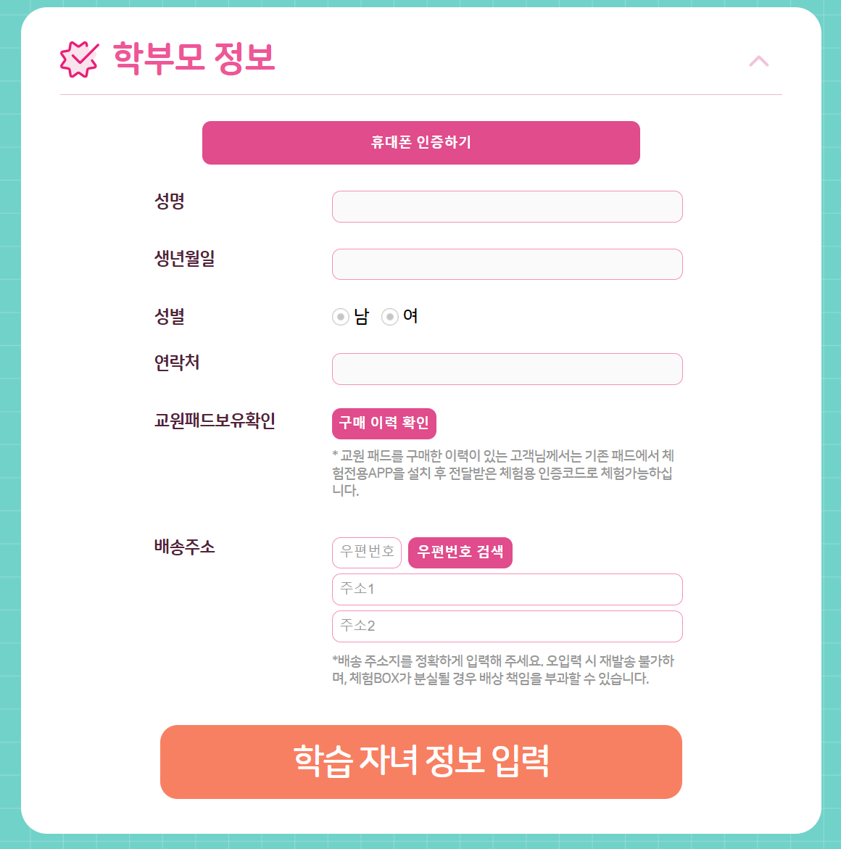
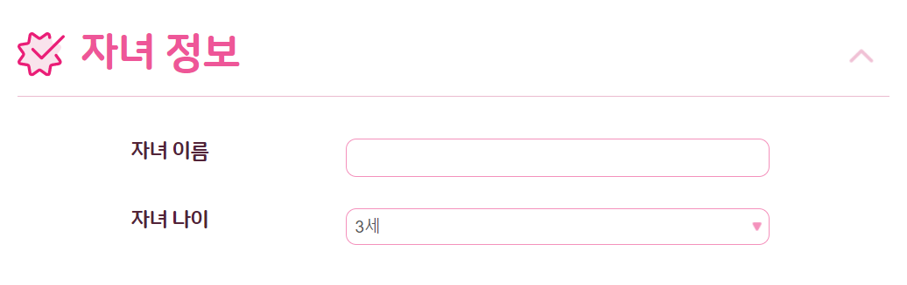
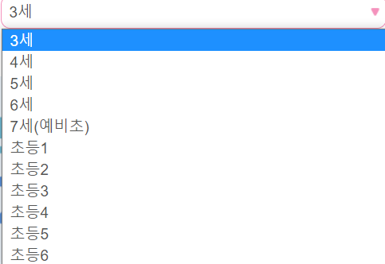


스크롤
정보입력 클릭시 이메일로 발송

